Slide 1
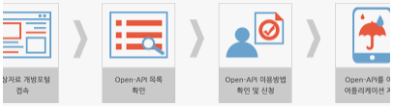
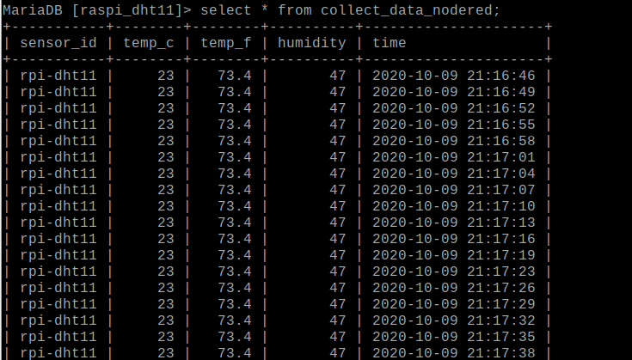
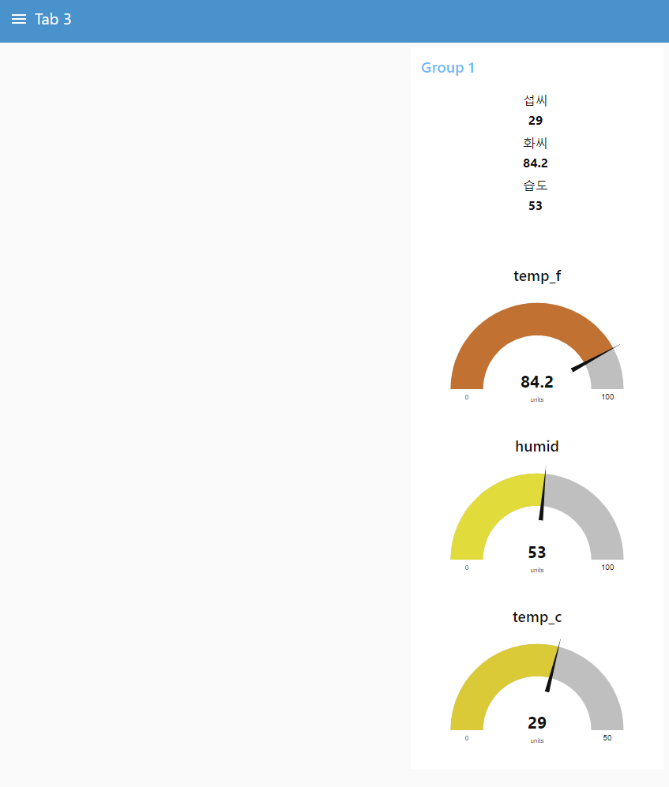





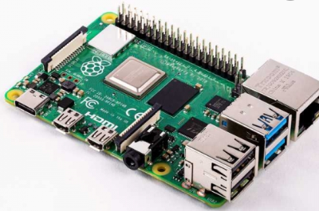


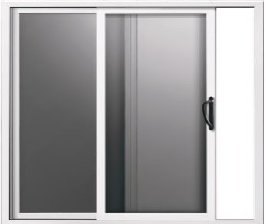
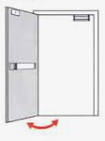
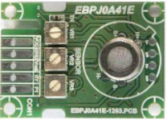
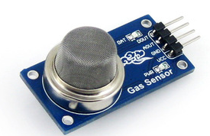
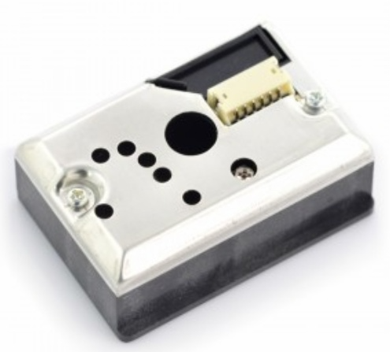
라즈베리파이를 이용한 미세먼지 및 유해물질 자동 환기 시스템
목적 : 대기환경보전법 제1조 대기환경을 적정하고 지속가능하게 관리 보전하여 국민이 건강하고 쾌적한 환경에서 생활 할 수 있게 해야한다.
기상청 API 사용(밖의 미세먼지)
Node-RED 인터페이스 제공
인터페이스 확인 및 알림
문자로 위험 알림
방법 : 집안에서 미세먼지 와 기상청API로 측정한 밖의 미세먼지를 비교하여 자동 환기를 시킨다. 또한 유해물질센서, 가스 센서를 사용하여 사용자가 사용하는 공간에서 위험이 발생시 핸드폰으로 경고 문자를 보내어 위험을 알려준다.
네트워크
가스누출 및 유해물질 발생
제어
집안의 미세먼지 안좋음
문자 서비스
밖의 미세먼지 좋음
제어
DB(얼마나 자주 발생하는지 비교 목적)
서보모터 or 스테핑 모터
테스트 : 모터로 큰 문을 제어하기에는 어렵기떄문에 미니 테스트로 진행
환기
유해물질센서 VOCs센서
가스센서 MQ-2센서
미세먼지 센서(집 안의 미세먼지)

